Slide 1

Démonstrateur L-Système
Projet en binôme de réalité virtuelle
DI5 Polytech Tours
Rémi DUCCESCHI Thomas NOGUER

Slide 2
Introduction
Projet en binôme de réalité virtuelle
Grammaires L-Systèmes
Connaissances en théorie des langages et réalité virtuelle
Démonstrateur de L-Systèmes
Rémi DUCCESCHI Thomas NOGUER

Slide 3
Plan
Description des L-Systèmes
Générateur
Interprétation de la tortue
Tube
Tree
Moteur 3D
Caméra
Lumière
Démonstrateur de L-Systèmes
Rémi DUCCESCHI Thomas NOGUER

Slide 4
Description des L-Systèmes
Grammaire différentes des grammaires de Chomsky
Étape 1 : O
Étape 2 : OO
Étape 3 : OOOO
Différents types
Déterminisme
Dépendance du contexte
Démonstrateur de L-Systèmes
Rémi DUCCESCHI Thomas NOGUER

Slide 5
Générateur
L’utilisateur doit pouvoir créer ses grammaires
Définition d’un formatage de fichier
Parsage du fichier et génération de la liste des symboles
Démonstrateur de L-Systèmes
Rémi DUCCESCHI Thomas NOGUER

Slide 6
Interprétation de la tortue
Variété des interprétations
Tortue mère
Construction du graphe de scène
Démonstrateur de L-Systèmes
Rémi DUCCESCHI Thomas NOGUER

Slide 7
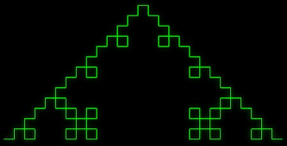
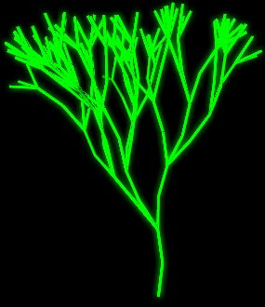
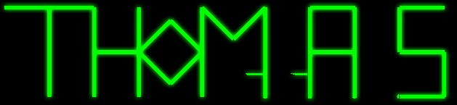
Interprétation de la tortue Tube
Interprétation simple
Utilisation de formes basique
Variété des résultats
Démonstrateur de L-Systèmes
Rémi DUCCESCHI Thomas NOGUER

Slide 8
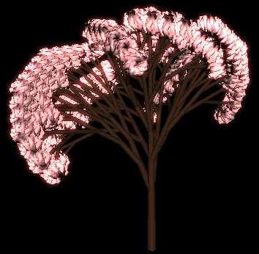
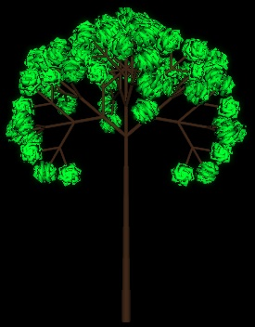
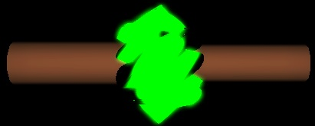
Interprétation de la tortue Tree
Interprétation basique pour des arbres
Réduction des formes dynamiques
Introduction de feuilles
Démonstrateur de L-Systèmes
Rémi DUCCESCHI Thomas NOGUER

Slide 9
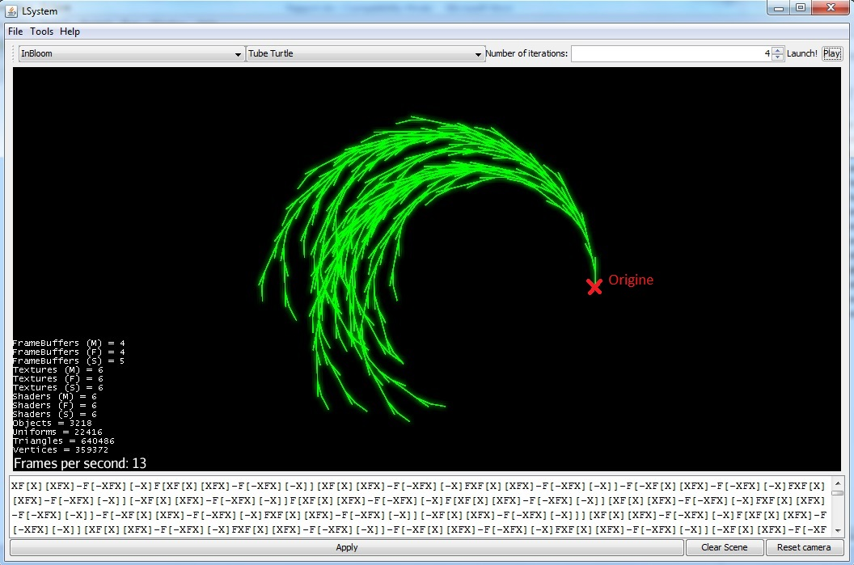
Moteur 3D
Jmonkey
Canva intégré dans une interface
Démonstrateur de L-Systèmes
Rémi DUCCESCHI Thomas NOGUER

Slide 10
Moteur 3D Camera
Formes inconnues à l’avance
Problème de position initiale de la caméra
Démonstrateur de L-Systèmes
Rémi DUCCESCHI Thomas NOGUER

Slide 11
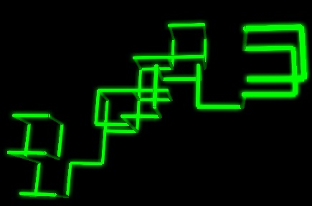
Moteur 3D Lumière
Nécessité d’éclairer la scène dans toutes les situations
Lumière directionnelle
Direction de la caméra
Démonstrateur de L-Systèmes
Rémi DUCCESCHI Thomas NOGUER

Slide 12
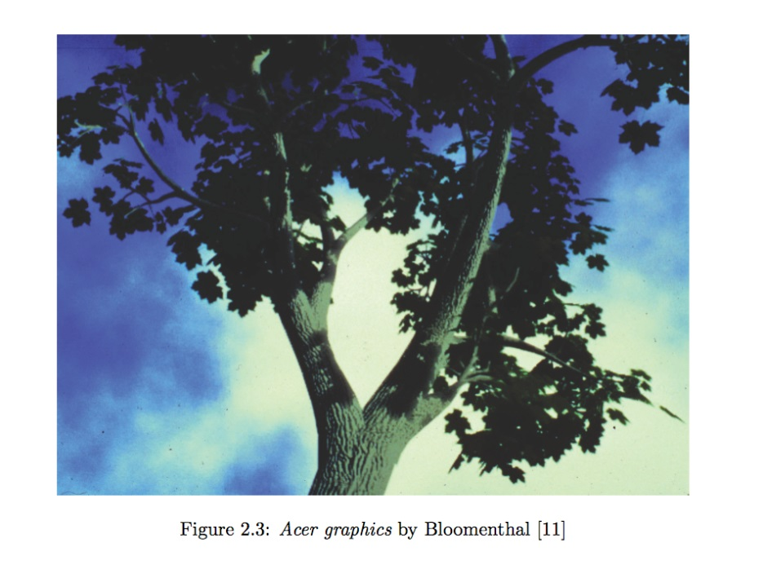
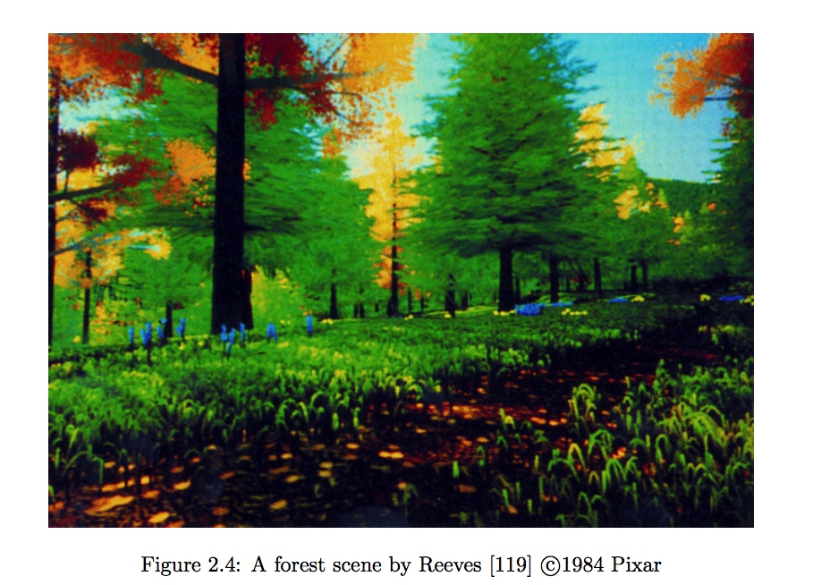
Conclusion
Evolutivité de l’application
Possibilité d’imaginer de nombreuses interprétations
Application diverses dans les univers 3D

